Slide 1
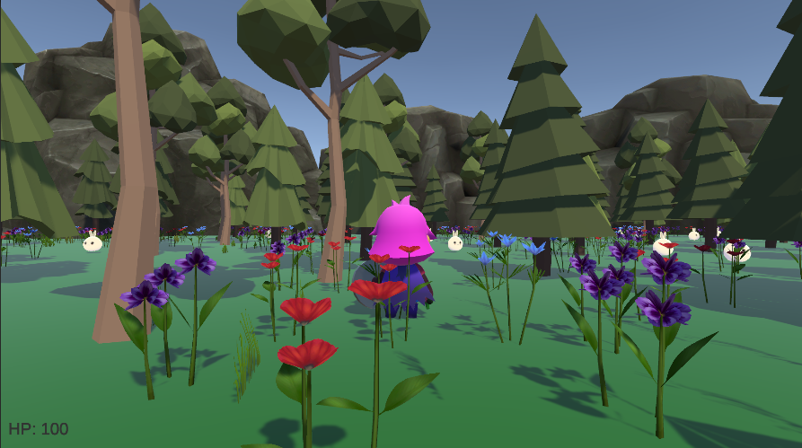
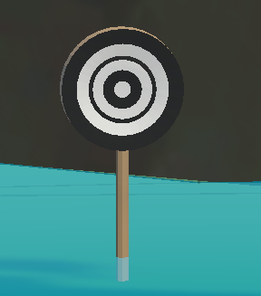

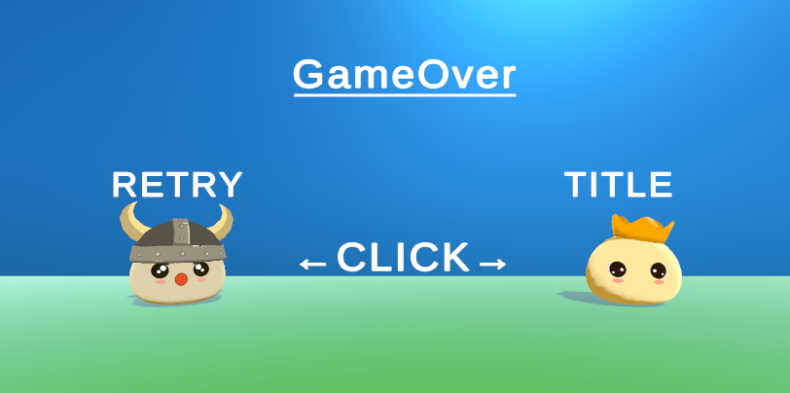
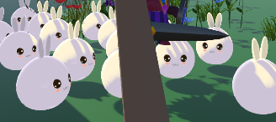
スライムディスタンス
マップ内にはお花と木がたくさんあり
ゴールがみえずらい
【ゴール】
マップのどこかに
あるゴールを探そう
ふれたらクリア
(下記画像)
【操作方法】
WSADキーで移動
マウスで視点操作
【概要】
マップ内には数多くのスライムがいる
距離を置いて隠れているゴールを探すのが
主なプレイ内容
タイトルには３つの難易度がある
Easy HP；１００
Normal HP：５０
Hard HP：１０
スライムにあたるとHPが１０減り
０になるとゲームオーバー
HP表示は左下！
お花と同じサイズ感
小さい！
【ゲームオーバー】
RETRY 左のスライムをクリック
TITLE 右のスライムをクリック

